Slide 1


ФИЛИАЛ АЛТАЙСКОГО ГОСУДАРСТВЕННОГО УНИВЕРСИТЕТА В Г. БИЙСКЕ
Разработка информационной системы, автоматизирующей входное тестирование сотрудников для ООО «Полимер»
Выполнил: Поляков Н. А.
Научный руководитель: Егорова М.В.

Slide 2

ФИЛИАЛ АЛТАЙСКОГО ГОСУДАРСТВЕННОГО УНИВЕРСИТЕТА В Г. БИЙСКЕ
ЦЕЛЬ И ЗАДАЧИ РАБОТЫ
Цель
Задачи
Создать корпоративный веб-сайт для автоматизации процесса входного тестирования работников предприятия «Полимер»
1. Изучить и описать предметную область​.
2. Сформулировать требования к ИС​.
3. Создать проект базы данных​.
4. Разработать информационную систем.

Slide 3
ФИЛИАЛ АЛТАЙСКОГО ГОСУДАРСТВЕННОГО УНИВЕРСИТЕТА В Г. БИЙСКЕ
АКТУАЛЬНОСТЬ ТЕМЫ
На текущий момент на предприятии "OOO «Полимер»" отсутствует единая централизованная система контроля знаний, что приводит к:
Необъективность: оценки могут зависеть от личного мнения проверяющего, а не от реальных знаний.
Долгая проверка: сотрудники тратят много времени на ручную проверку и подсчет результатов.
Сложность анализа: трудно собрать статистику по предприятию, так как данные разрознены и обрабатываются вручную.
Ошибки: при ручной проверке могут возникать неточности, искажающие реальную картину.

Slide 4
ФИЛИАЛ АЛТАЙСКОГО ГОСУДАРСТВЕННОГО УНИВЕРСИТЕТА В Г. БИЙСКЕ
ФУНКЦИОНАЛЬНЫЕ И НЕФУНКЦИОНАЛЬНЫЕ ТРЕБОВАНИЯ
Функциональные требования
пп
Возможность просмотра вопросов для подготовки;
Корректное отображение вопросов;
Защищённое хранение данных сотрудников;
Отображение результата теста в процентах, количества правильных ответов и категория "Сдал"/"Не сдал ".
Нефункциональные требования
Производительность;
Безопасность;
Масштабируемость.
Адаптивный интерфейс

Slide 5
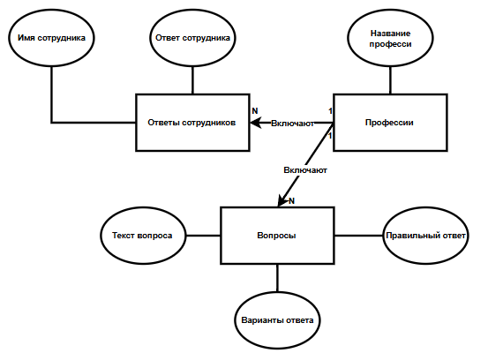
ФИЛИАЛ АЛТАЙСКОГО ГОСУДАРСТВЕННОГО УНИВЕРСИТЕТА В Г. БИЙСКЕ
ER-диаграмма предметной области
Рисунок 1 - ER-диаграмма предметной области

Slide 6
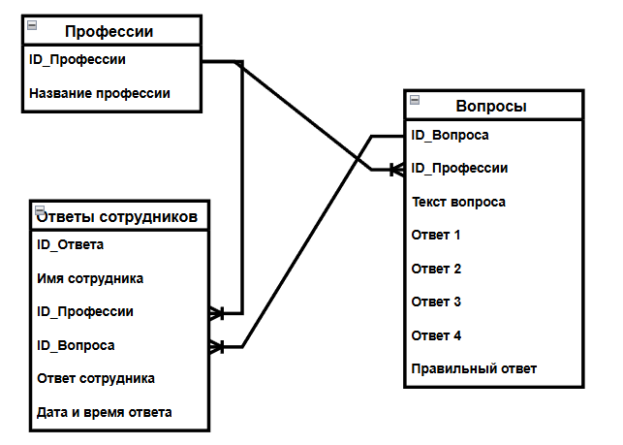
ФИЛИАЛ АЛТАЙСКОГО ГОСУДАРСТВЕННОГО УНИВЕРСИТЕТА В Г. БИЙСКЕ
ER-диаграмма структуры хранения данных
Рисунок 2 - ER-диаграмма структуры хранения данных

Slide 7
ФИЛИАЛ АЛТАЙСКОГО ГОСУДАРСТВЕННОГО УНИВЕРСИТЕТА В Г. БИЙСКЕ
Технологический стек
PHP
Серверная логика: маршрутизация, сессии, обработка тестов.
PostgreSQL
Реляционная СУБД: хранение вопросов, ответов, результатов.
HTML / CSS
Адаптивный интерфейс системы.

Slide 8
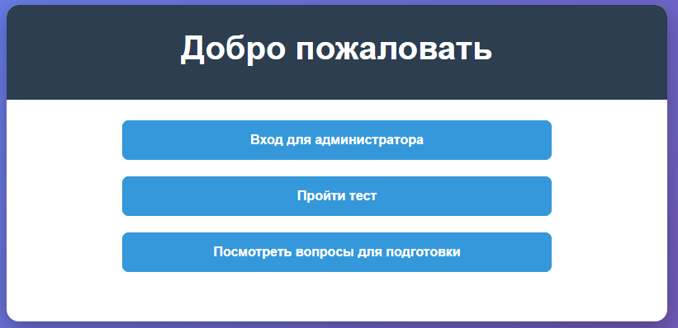
ФИЛИАЛ АЛТАЙСКОГО ГОСУДАРСТВЕННОГО УНИВЕРСИТЕТА В Г. БИЙСКЕ
РЕАЛИЗАЦИЯ ИНФОРМАЦИОННОЙ СИСТЕМЫ: ГЛАВНАЯ СТРАНИЦА
Рисунок 3 - Главная страница

Slide 9
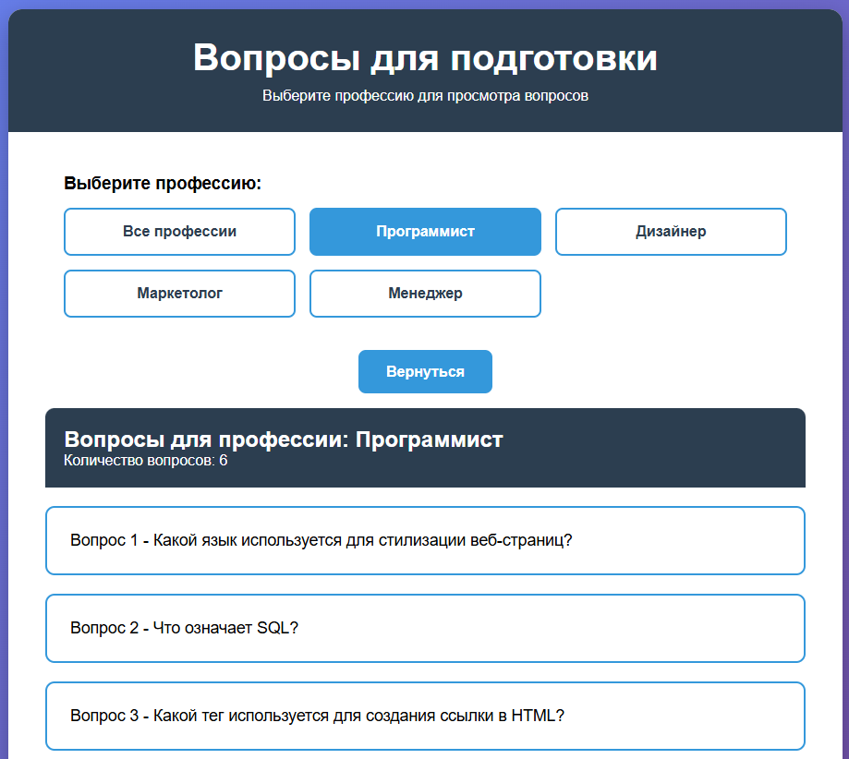
ФИЛИАЛ АЛТАЙСКОГО ГОСУДАРСТВЕННОГО УНИВЕРСИТЕТА В Г. БИЙСКЕ
РЕАЛИЗАЦИЯ ИНФОРМАЦИОННОЙ СИСТЕМЫ: СТРАНИЦА ВОПРОСОВ ДЛЯ ПОДГОТОВКИ
Рисунок 4 - Страница вопросов для подготовки

Slide 10
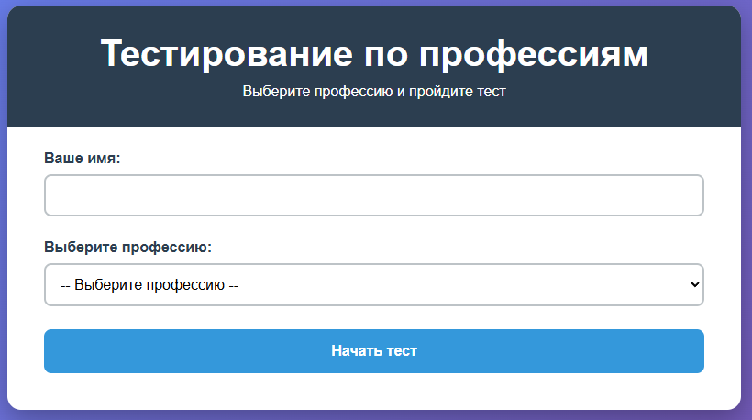
ФИЛИАЛ АЛТАЙСКОГО ГОСУДАРСТВЕННОГО УНИВЕРСИТЕТА В Г. БИЙСКЕ
РЕАЛИЗАЦИЯ ИНФОРМАЦИОННОЙ СИСТЕМЫ: НАЧАЛО ТЕСТИРОВАНИЯ
Рисунок 5 - Начало тестирования

Slide 11
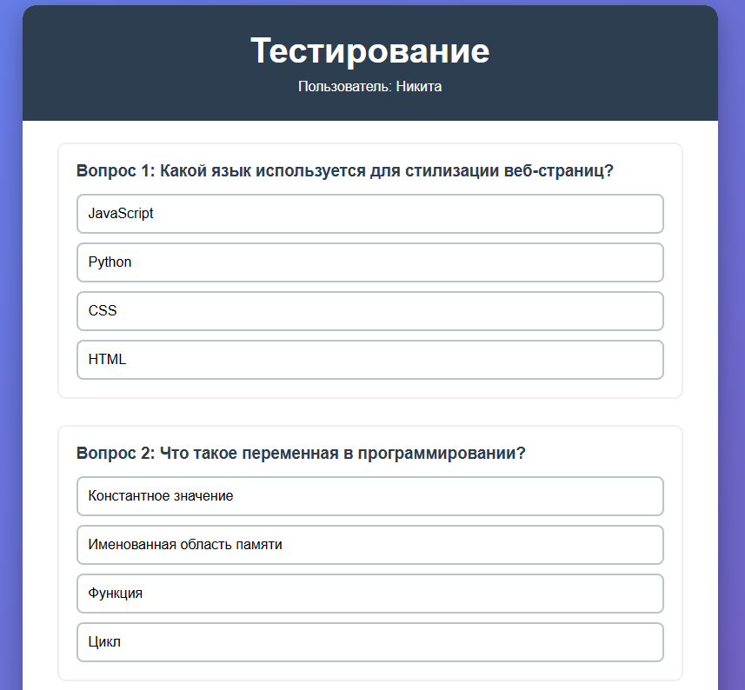
ФИЛИАЛ АЛТАЙСКОГО ГОСУДАРСТВЕННОГО УНИВЕРСИТЕТА В Г. БИЙСКЕ
РЕАЛИЗАЦИЯ ИНФОРМАЦИОННОЙ СИСТЕМЫ: СТРАНИЦА ТЕСТИРОВАНИЯ
Рисунок 6 - Страница тестирования

Slide 12
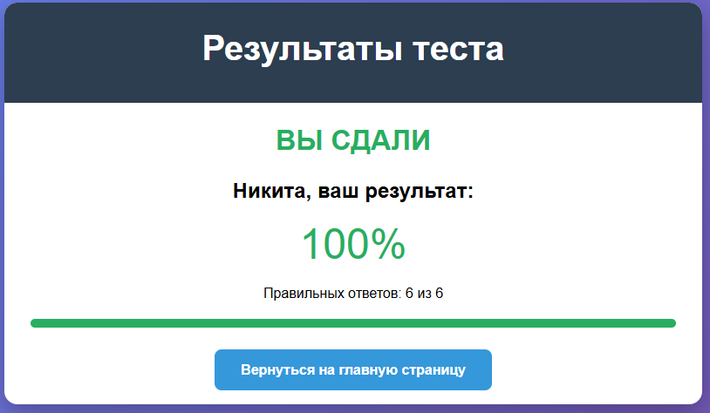
ФИЛИАЛ АЛТАЙСКОГО ГОСУДАРСТВЕННОГО УНИВЕРСИТЕТА В Г. БИЙСКЕ
РЕАЛИЗАЦИЯ ИНФОРМАЦИОННОЙ СИСТЕМЫ: РЕЗУЛЬТАТЫ ТЕСТА
Рисунок 7 - Результаты теста

Slide 13
ФИЛИАЛ АЛТАЙСКОГО ГОСУДАРСТВЕННОГО УНИВЕРСИТЕТА В Г. БИЙСКЕ
ЗАКЛЮЧЕНИЕ
В ходе выполнения работы были успешно выполнены все поставленные задачи:
1. Изучена предметная область.
2. Сформулированы требования к ИС.
3. Спроектирована структура базы данных.
4. Разработана информационная система.

Slide 14
ФИЛИАЛ АЛТАЙСКОГО ГОСУДАРСТВЕННОГО УНИВЕРСИТЕТА В Г. БИЙСКЕ
Спасибо за внимание!

